Slide 1
ΝΑΥΠΗΓΙΚΟ ΚΑΤΑΣΚΕΥΑΣΤΙΚΟ ΣΧΕΔΙΟ
6^{η} ΑΣΚΗΣΗ
(χειμερινό εξάμηνο 2023 – 2024)
Γεώργιος Κ. Χατζηκωνσταντής Επίκουρος Καθηγητής
Διπλ. Ναυπηγός Μηχανολόγος Μηχανικός
M.Sc. ‘’Διασφάλιση Ποιότητας’’, Τμήμα Ναυπηγών Μηχανικών Π.Α.Δ.Α.

Slide 2
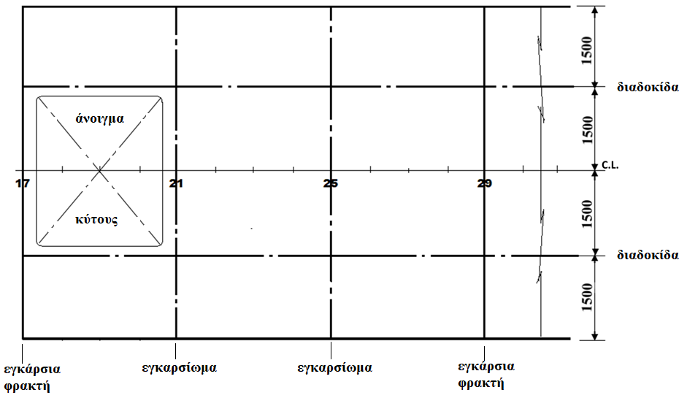
Κάτοψη καταστρώματος
ΝΑΥΠΗΓΙΚΟ ΚΑΤΑΣΚΕΥΑΣΤΙΚΟ ΣΧΕΔΙΟ ΧΕΙΜΕΡΙΝΟ ΕΞΑΜΗΝΟ 2023 – 2024 Γεώργιος Κ. Χατζηκωνσταντής

Slide 3
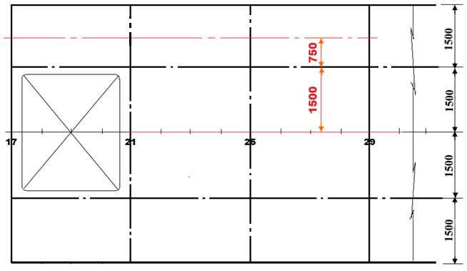
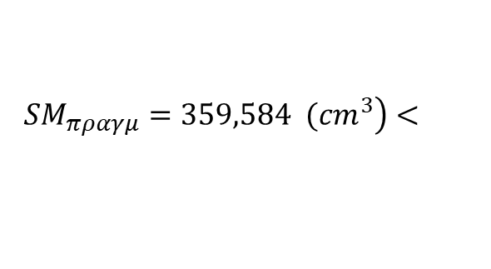
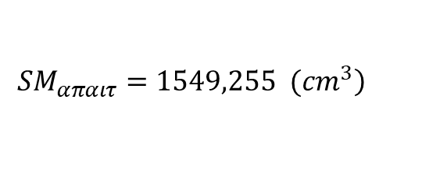
1^{ο} ΕΡΩΤΗΜΑ
Υπολογισμός διαδοκίδας : απαιτούμενη ροπή αντίστασης
$$\left.{SM}_{απαιτ}=4,74×c×b×h×l^{2}{ (cm}^{3}\right)$$
b = (0,750 + 1,500) (m) = 2,250 (m)
c = 1,00
h = 3,66 (m)
$$l$$
=6,30 (m)
$$\left.Νομ. \left(17 ÷29\right)×0,525 (m)=6,30 (m\right)$$
$$.$$
$$\left.{SM}_{απαιτ}=1549,255 { (cm}^{3}\right)$$
Έλεγχος υπάρχουσας διαδοκίδας :
Ισαπόσταση = 2,25 (m)
Πλάτος = 2,079 (m)
Πάχος = 8 (mm)
Πλάτος συνεργαζόμενου ελάσματος =
$$\left.0,33×6,30 \left(m\right)=2,079 \left(m\right)<2,25 (m\right)$$
Πραγματική ροπής αντίστασης :
$$\left.{SM}_{πραγμ}=359,584 { (cm}^{3}\right)<$$
$\left.1549,255 { (cm}^{3}\right)$ απαιτούμενη ροπή αντίστασης
ΝΑΥΠΗΓΙΚΟ ΚΑΤΑΣΚΕΥΑΣΤΙΚΟ ΣΧΕΔΙΟ ΧΕΙΜΕΡΙΝΟ ΕΞΑΜΗΝΟ 2023 – 2024 Γεώργιος Κ. Χατζηκωνσταντής

Slide 4
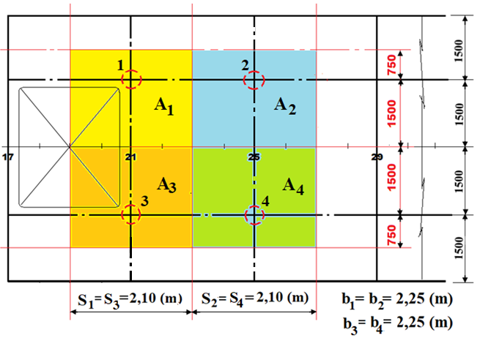
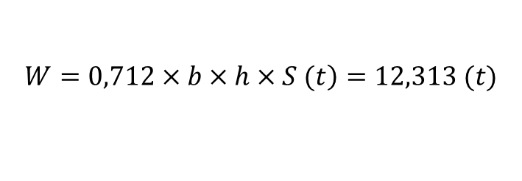
Τοποθέτηση κολώνας (pillar)
$$\left.W=0,712×b×h×S (t\right)=12,313 (t)$$
$$Α= \frac{W}{0,95}=12,961 \left(m^{2}\right)$$
1^{η} προσέγγιση :
Επιλογή :
$$88,9 ×6,3$$
$$W_{a}=\left(1,232−0,452 × \frac{l}{r}\right)×A \left(t\right)=14,674 (t)$$
$14,674 {\left(t\right)= W}_{a}>W$ = 12,312 (t)
ΝΑΥΠΗΓΙΚΟ ΚΑΤΑΣΚΕΥΑΣΤΙΚΟ ΣΧΕΔΙΟ ΧΕΙΜΕΡΙΝΟ ΕΞΑΜΗΝΟ 2023 – 2024 Γεώργιος Κ. Χατζηκωνσταντής

Slide 5
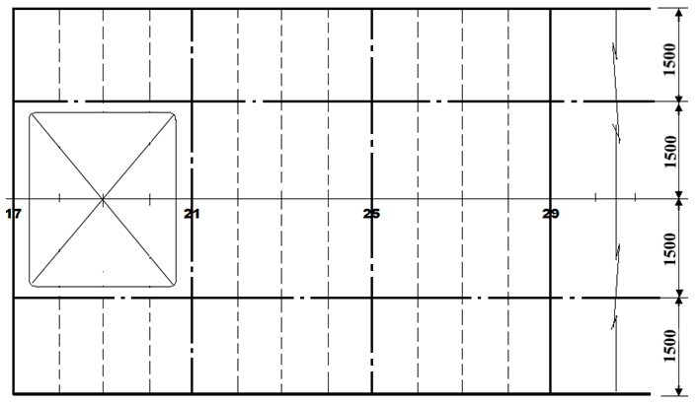
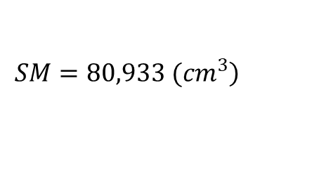
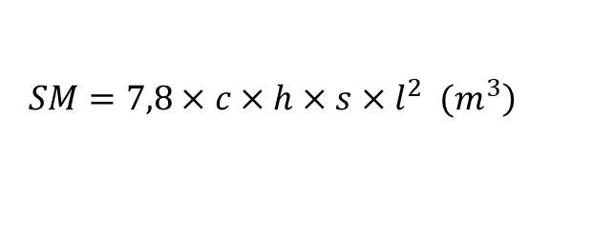
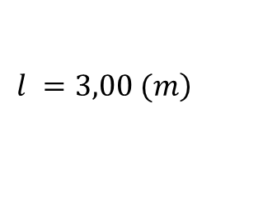
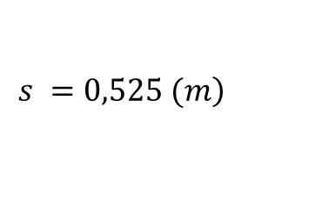
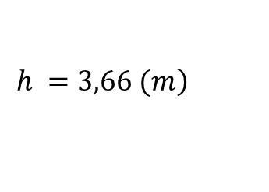
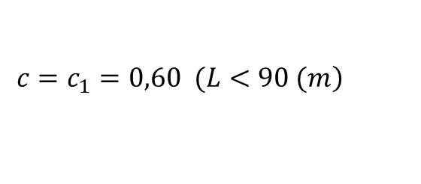
2^{ο} ΕΡΩΤΗΜΑ
Υπολογισμός δευτερευόντων ενισχυτικών
$$\left.SM=7,8×c×h×s×l^{2} (m^{3}\right)$$
$$\left.c=c_{1}=0,60 (L<90 (m\right)$$
$$\left.h =3,66 (m\right)$$
$$\left.s =0,525 (m\right)$$
$$\left.l =3,00 (m\right)$$
$$\left.SM=80,933 ({cm}^{3}\right)$$
$$Επιλογή :90×90×9$$
Ισαπόσταση = 0,525 (m)
Πλάτος = 0,525 (m)
Πάχος = 8 (mm)
Πλάτος συνεργαζόμενου ελάσματος =
$$\left. 0,33×3,00 \left(m\right)=0,99 \left(m\right)>0,525 (m\right)$$
$$\left.πραγματικη SM=85,06 ({cm}^{3}\right)>\left.80,933 ({cm}^{3}\right)=SM απαιτούμενη$$
ΝΑΥΠΗΓΙΚΟ ΚΑΤΑΣΚΕΥΑΣΤΙΚΟ ΣΧΕΔΙΟ ΧΕΙΜΕΡΙΝΟ ΕΞΑΜΗΝΟ 2023 – 2024 Γεώργιος Κ. Χατζηκωνσταντής

Slide 6
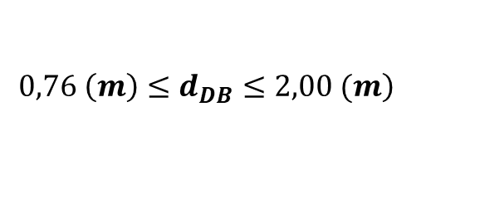
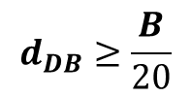

3^{ο} ΕΡΩΤΗΜΑ
$$d_{DB}≥\frac{B}{20}$$
Κεντρική σταθμίδα (3-2-4/3)
$$d_{DB}=0,76 (m)$$
Ύψος (C.L.) :
(3-2-4/1.1)
$$\left.0,76 \left(m\right)≤d_{DB}≤2,00 (m\right)$$
Πάχος = [0,056L+ 5,5] (mm)
$$\left.d_{DB}=\left[32×+190×\sqrt{d }\right] (m\right)$$
0
Πλευρικές σταθμίδες (ως πλήρεις έδρες από 3-2-4/5)
Πάχος = [0,036L+ 4,7+c] (mm)
Πάχος το μεγαλύτερο από
(3-2-4/5)
Στεγανές έδρες (3-2-4/5.3)
Πάχος ελασμάτων δεξαμενών κύτους (deep tanks, 3-2-10)
ΝΑΥΠΗΓΙΚΟ ΚΑΤΑΣΚΕΥΑΣΤΙΚΟ ΣΧΕΔΙΟ ΧΕΙΜΕΡΙΝΟ ΕΞΑΜΗΝΟ 2023 – 2024 Γεώργιος Κ. Χατζηκωνσταντής

Slide 7
Πάχος ελασμάτων δεξαμενών κύτους (deep tanks, 3-2-10)
$$t=\frac{s×k×\sqrt{q×h}}{C_{1}}+C_{2} \left(mm\right)$$
$$a=\frac{1500}{760}=1,973>1$$
$$k=\frac{3,075×\sqrt{a}+2,077}{a+0,272}=0,998$$
$$2,5$$
$$254$$
= 6,5 (mm)
$$t_{min}$$
$$\left.=\frac{s}{\left[150\right.}+C_{2}](mm)=12,5(mm\right)$$
Επιλέγεται πάχος 14 (mm)
ΝΑΥΠΗΓΙΚΟ ΚΑΤΑΣΚΕΥΑΣΤΙΚΟ ΣΧΕΔΙΟ ΧΕΙΜΕΡΙΝΟ ΕΞΑΜΗΝΟ 2023 – 2024 Γεώργιος Κ. Χατζηκωνσταντής

Slide 8
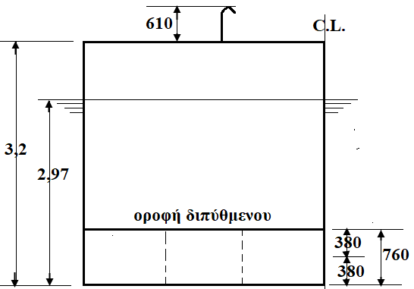
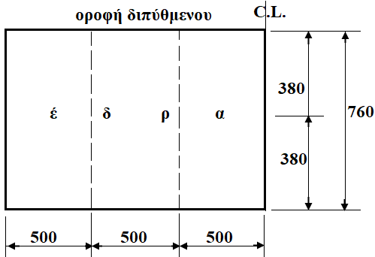
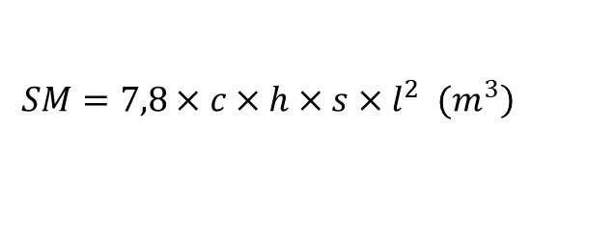
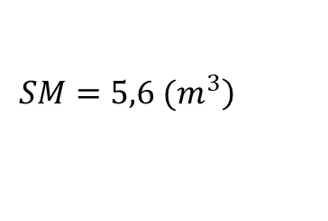
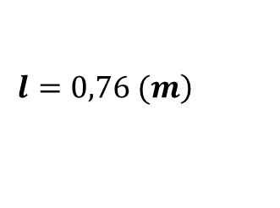
Πάχος εδρών με κάθετα ενισχυτικά (3-2-10/3.3)
= 0,594 με αγκώνες και στα δύο άκρα του ενισχυτικού
0,50 (m)
$$\left.l=0,76 (m\right)$$
$$\left.SM=7,8×c×h×s×l^{2} (m^{3}\right)$$
$$\left.h_{1}=\left[0,38+\left(3,2−0,76\right)+\frac{2}{3}×0,61\right]=3,226 (m\right)$$
h το μεγαλύτερο από
$$\left.h_{2}=\left[0,38+\left(3,2−0,76\right)+1,36\right]=4,18 (m\right)$$
$$\left.h_{3}=\left[3,2+\left(2,97−0,76\right)\right]=2,59 (m\right)$$
$$\left.h_{4}=\left[0,38+\frac{2}{3}×3,2\right]=2,513 (m\right)$$
$$\left.SM=5,6 (m^{3}\right)$$
Οπότε στο πάχος στεγανών εδρών :
$$a=\frac{760}{500}=1,52>1$$
$$s=500 (mm)$$
$$k=0,956$$
$$t=6,34 \left(mm\right)$$
Επιλέγεται 7(mm) ή 8(mm)
ΝΑΥΠΗΓΙΚΟ ΚΑΤΑΣΚΕΥΑΣΤΙΚΟ ΣΧΕΔΙΟ ΧΕΙΜΕΡΙΝΟ ΕΞΑΜΗΝΟ 2023 – 2024 Γεώργιος Κ. Χατζηκωνσταντής

Slide 9
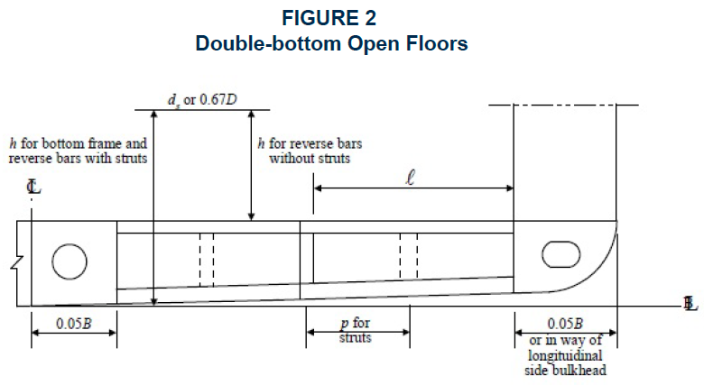
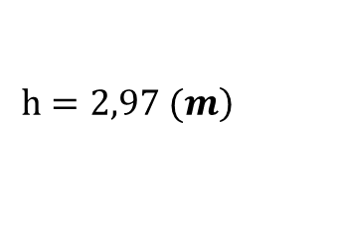
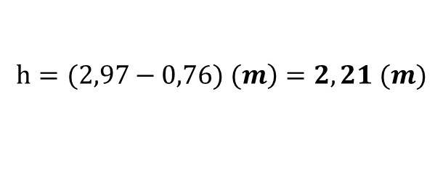
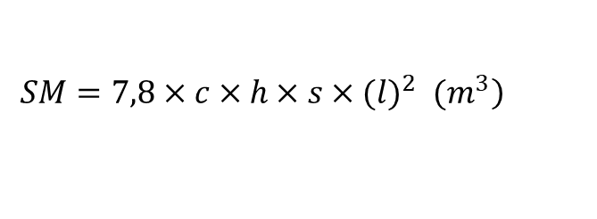
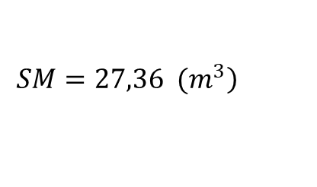
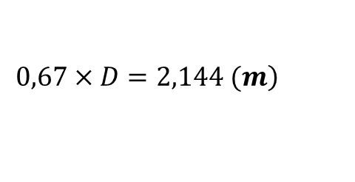
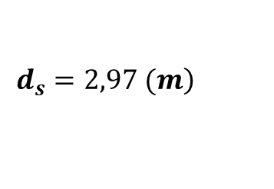
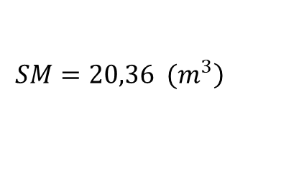
4^{ο} ΕΡΩΤΗΜΑ
Ενισχυτικά ανοικτών εδρών (ABS, 3-2-4/7)
1,0
0,525 (m)
1,50 (m)
$$\left.SM=7,8×c×h×s×{(l)}^{2} (m^{3}\right)$$
α) Νομείς (εγκάρσια ενισχυτικά πυθμένα)
$$\left.d_{s}=2,97 (m\right)$$
h
$$\left.h=2,97 (m\right)$$
$$\left.SM=27,36 (m^{3}\right)$$
$$\left.0,67×D=2,144 (m\right)$$
β) Αντινομείς (εγκάρσια ενισχυτικά οροφής διπύθμενου)
$$\left.h=(2,97−0,76) (m\right)=2,21 (m)$$
$$\left.SM=20,36 (m^{3}\right)$$
ΝΑΥΠΗΓΙΚΟ ΚΑΤΑΣΚΕΥΑΣΤΙΚΟ ΣΧΕΔΙΟ ΧΕΙΜΕΡΙΝΟ ΕΞΑΜΗΝΟ 2023 – 2024 Γεώργιος Κ. Χατζηκωνσταντής

Slide 10
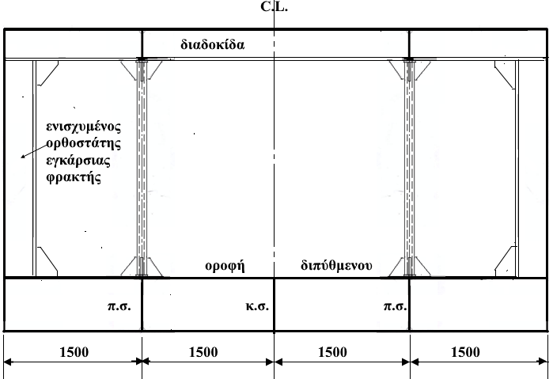
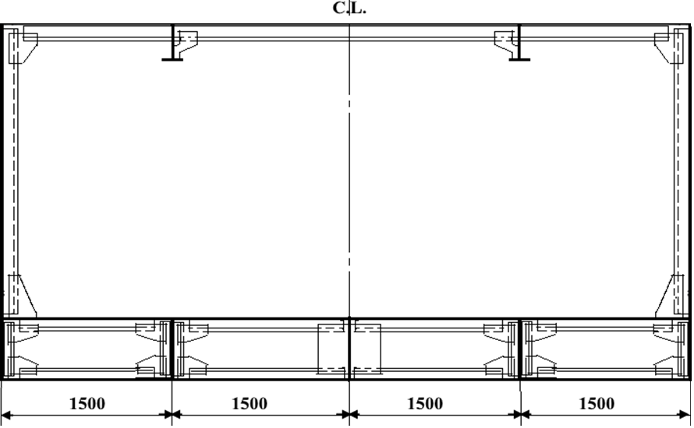
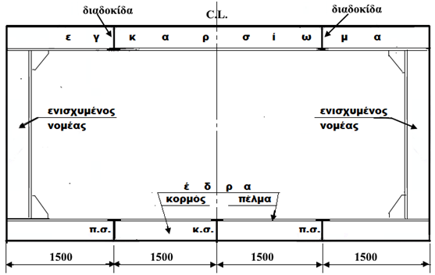
ΤΟΜΗ Α-Α (Νομείς 21 και 25)
ΤΟΜΗ Β-Β (Νομείς 18, 19, 20, 21, 22, 23, 24, 26, 27, 28)
ΤΟΜΗ Γ – Γ (Νομέας 33)
ΝΑΥΠΗΓΙΚΟ ΚΑΤΑΣΚΕΥΑΣΤΙΚΟ ΣΧΕΔΙΟ ΧΕΙΜΕΡΙΝΟ ΕΞΑΜΗΝΟ 2023 – 2024 Γεώργιος Κ. Χατζηκωνσταντής

Slide 11
Εναλλακτικές λύσεις για ενισχυτικά έδρας / σταθμίδας σε διπύθμενο
α) KOREAN Rules (Part 10 –Ch. 7 – Sec. 304)
Αντοχή όχι μικρότερη από λάμα που έχει :
Πάχος = πάχος έδρας ή σταθμίδας
Ύψος
$$≥0,08 ×d_{0} \left(mm\right),d_{0}=ύψος πλευρικης σταθμιδας (mm)$$
β) PHOENIX Rules (Part 3 – Ch. 5 – Sec. 5/5.5/5.5.5
Αντοχή όχι μικρότερη από λάμα που έχει :
Πάχος = πάχος έδρας ή σταθμίδας
Ύψος
$≥10 ×t \left(mm\right)$
$t=πάχος έδρας \left(mm\right)από 5.5.1$
ΝΑΥΠΗΓΙΚΟ ΚΑΤΑΣΚΕΥΑΣΤΙΚΟ ΣΧΕΔΙΟ ΧΕΙΜΕΡΙΝΟ ΕΞΑΜΗΝΟ 2023 – 2024 Γεώργιος Κ. Χατζηκωνσταντής

Slide 12
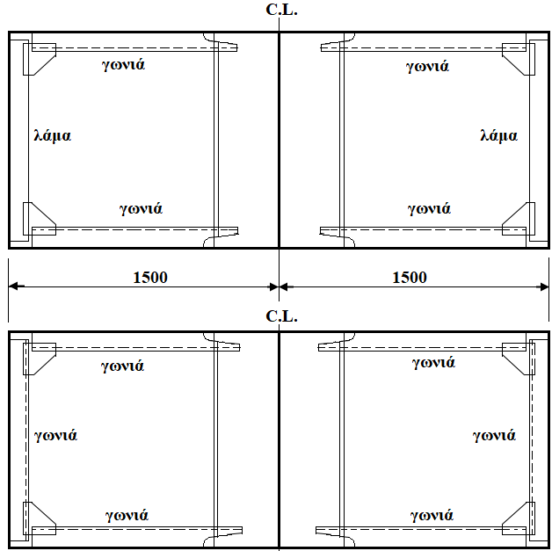
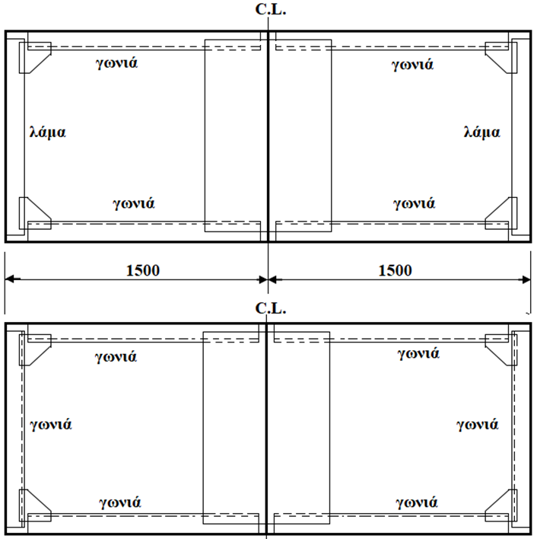
ΝΑΥΠΗΓΙΚΟ ΚΑΤΑΣΚΕΥΑΣΤΙΚΟ ΣΧΕΔΙΟ ΧΕΙΜΕΡΙΝΟ ΕΞΑΜΗΝΟ 2023 – 2024 Γεώργιος Κ. Χατζηκωνσταντής

Slide 13
ΣΗΜΕΙΩΣΗ
Α) η τελική επιλογή ενός ενισχυτικού γενικά, γίνεται με τα παρακάτω κριτήρια :
Ροπή αντίστασης
Βάρος
Θέση ενισχυτικού (εάν δηλαδή το βάθος του ενισχυτικού επηρεάζει τοποθέτηση φορτίου ή επένδυσης)
Διαφορά πάχους με το συνεργαζόμενο έλασμα προς συγκόλληση
Διαθεσιμότητα
Τα προαναφερόμενα κριτήρια ισχύουν για κάθε ενισχυτικό. Ειδικά δε για όσα ενισχυτικά (κυρίως πρωτεύοντα) τοποθετούνται σε χώρους φορτίου ή ενδιαίτησης.
Β) εάν το κατάστρωμα ΔΕΝ είναι
κατάστρωμα φορτίου, τότε το
συμβατικό ύψος h του φορτίου,
επιλέγεται από πίνακα όπου
δίδονται αντίστοιχες τιμές για
κάθε κατάστρωμα.
Παράδειγμα : ABS
Part 3 – Ch.2 – Sec. 7
TABLE 1 και TABLE 2
$$W_{πραγματικη}≥W_{απαιτούμενη}$$
ΝΑΥΠΗΓΙΚΟ ΚΑΤΑΣΚΕΥΑΣΤΙΚΟ ΣΧΕΔΙΟ ΧΕΙΜΕΡΙΝΟ ΕΞΑΜΗΝΟ 2023 – 2024 Γεώργιος Κ. Χατζηκωνσταντής

